Slide 1




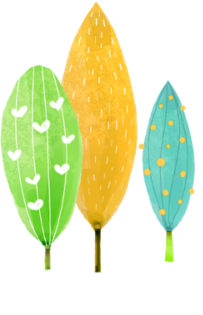




UBND QUẬN DƯƠNG KINH
TRƯỜNG TIỂU HỌC ANH DŨNG
TOÁN
Bài 21: Số có hai chữ số (tiết 3)

Slide 2

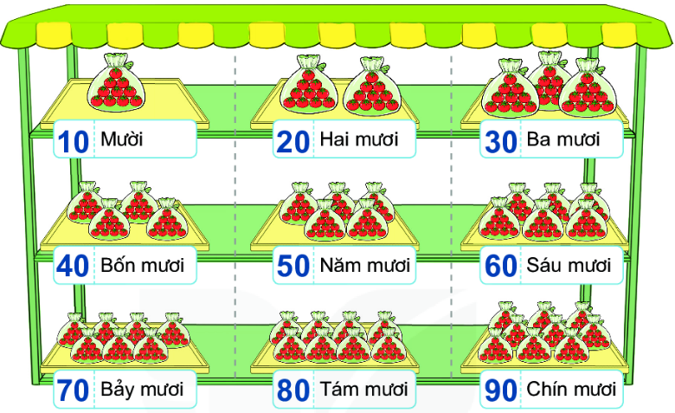
CÁC SỐ TRÒN CHỤC

Slide 3



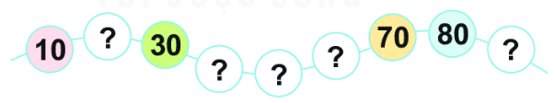
20
60
90
40
50

Slide 4

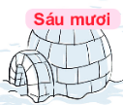
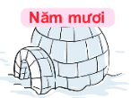
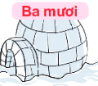
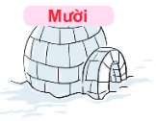
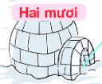






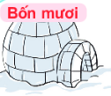
2. Tìm nhà cho cánh cụt

Slide 5
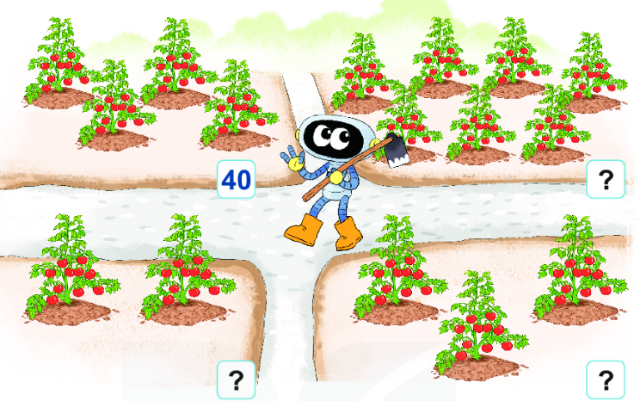
3. Biết mỗi cây có 10 quả. Tìm số thích hợp (theo mẫu)
b
a
70
c
d
20
30

Slide 6





4. Biết mỗi túi có 10 quả cà chua. Tìm số cà chua trên mỗi hàng (theo mẫu)
?
30
?
60
?
80
?
40
?
90

